Slide 1
Platform device drivers
Mg. Ing. Gonzalo E. Sanchez
MSE - 2022
Implementación de Manejadores de Dispositivos

Slide 2
Platform device drivers
Introducción
Platform drivers
Platform devices
Dispositivos, drivers y bus matching.
Platform drivers y OF matching

Slide 3
Introducción

Slide 4
Introducción
El tipo de dispositivos plug&play es bien conocido para todos.
Son manejados por el kernel tan pronto se conectan.
Ejemplos:
Dispositivos conectados al bus USB o PCI Express.
Otros dispositivos con capacidad de ser descubiertos automáticamente.
Existen dispositivos que no son de este tipo (no son hot plug-in).
El kernel necesita saber de estos antes de poder manejarlos.

Slide 5
Introducción
Dispositivos que no son automáticamente descubiertos están conectados a los buses:
SPI
I2C
I2S
UART
PCI
Otros dispositivos conectados a buses sin capacidad de enumeración.

Slide 6
Introducción
Estos buses son dispositivos de hardware que reciben el nombre de controladores.
Son parte del SoC, no pueden removerse.
No pueden ser descubiertos.
Son llamados platform devices.
NOTA: Se suele decir que los platform devices son on-chip devices (embebidos en el SoC): no es del todo correcto.

Slide 7
Introducción
En la práctica, la mayoría de los platform devices cumplen el requisito de estar integrados en el SoC.
Los buses SPI e I2C pueden conectar dispositivos fuera del SoC y tampoco pueden ser descubiertos.
Esto los hace platform devices también.
Del mismo modo, puede haber dispositivos USB dentro del SoC pero no son del tipo platform device (auto-discoverable).

Slide 8
Introducción
Desde el punto de vista del SoC, los dispositivos se conectan internamente a través de buses dedicados (propietarios).
Desde el punto de vista del kernel, son dispositivos del tipo root que no están conectados a nada.
Para salvar este problema, se incluye el concepto del bus pseudo platform.
También llamado platform bus, se trata de un bus virtual del kernel el cual no representa ningún bus físico.

Slide 9
Introducción
Trabajar con un platform device requiere de dos pasos:
Registrar un driver del tipo platform con un nombre único que manejara los dispositivos deseados.
Registrar un platform device con el mismo nombre del driver, con los recursos correspondientes para conocimiento del kernel.
En nuestro caso, es necesario para trabajar con el bus I2C.
Se podría definir un bus propietario basado en GPIO (ejemplo LCD alfanumérico, LCD gráficos, Conversor DA del tipo R2R).

Slide 10
Introducción
ATENCIÓN: No todos los platform devices son manejados por platform drivers!!
Los drivers del tipo platform están dedicados a dispositivos que no se basan en buses convencionales.
Los dispositivos SPI como los I2C son platform devices, pero no dependen del platform bus.
Dependen de los correspondientes buses SPI e I2C.
Absolutamente TODO debe ser hecho a mano en un platform driver.

Slide 11
Platform Drivers

Slide 12
Platform Drivers
Todo platform device debe implementar una función probe() que el kernel llama en dos situaciones:
Cuando se inserta el módulo.
Cuando un dispositivo lo reclama.
Al implementar platform drivers la estructura principal que debe llenarse es struct platform_driver.
Se debe registrar el driver en el platform bus core con funciones dedicadas como se muestra a continuación.

Slide 13
Platform Drivers
static struct platform_driver mypdrv = {
.probe = my_pdrv_probe,
.remove = my_pdrv_remove,
.driver = {
.name = "my_platform_driver",
.owner = THIS_MODULE,
},
};

Slide 14
Platform Drivers
probe(): Se llama cuando un dispositivo reclama este driver luego de un match.
remove(): Se llama para remover el driver cuando no es ya necesario para ningún dispositivo.
struct device_driver: Es la descripción propia del driver.
static int my_pdrv_probe(struct platform_device *pdev)
static int my_pdrv_remove(struct platform_device *pdev)

Slide 15
Platform Drivers
Registrar un platform driver es tan simple como llamar a las funciones platform_driver_register() o platform_driver_probe().
Esto debe ser hecho dentro de la función init().
Existe una diferencia sutil entre las funciones mencionadas:
platform_driver_register(): Registra el driver y lo incluye en una lista en el kernel permitiendo la llamada de la función probe() en cualquier momento.
platform_driver_probe(): El kernel corre el loop de match inmediatamente. Si el dispositivo está presente, corre probe(). Caso contrario el kernel ignora el driver.

Slide 16
Platform Drivers
NOTA: platform_driver_probe() se utiliza en casos que se desea minimizar el footprint del driver en memoria.
Esto se da porque probe() se sitúa en una sección __init que se libera al finalizar el booteo de kernel.
Previene la llamada a probe() diferida, porque no registra el driver en el sistema.
Este método solo debe usarse cuando se esta 100% seguro de que el dispositivo está presente
Ejemplo: Memoria EEPROM parte del PCB.

Slide 17

Introducción al Device Tree
HANDS ON
Examinar archivo Ejemplo: simple_platform_driver.c

Slide 18
Platform Drivers
En el archivo examinado, las funciones init/exit no hacen nada más que registrar/remover el driver en el platform bus core.
Esto en realidad pasa con la mayoría de los drivers.
Se puede entonces remover las llamadas a module_init() y module_exit().
En su lugar se utiliza la macro module_platform_driver.
Esta macro se encarga de registrar el módulo en el platform driver core.

Slide 19
Introducción al Device Tree
HANDS ON
Ejecutar el siguiente comando en la raíz de las fuentes del kernel: grep -r "#define module_platform_driver"
Examinar el header localizado.
Encontrar la definición de la macro.

Slide 20
Platform Drivers
NOTA: Utilizar esta macro no implica que las secciones __init y __exit no son necesarias.
Recordar que estas definiciones tienen que ver con la generación y ubicación del código binario.
Tampoco implica que dejan de utilizarse module_init() y module_exit().
La utilización de la macro solo evita la cantidad de boilerplate necesario. Está escrito, pero no por el desarrollador (nosotros).

Slide 21
Platform Drivers
Existen macros específicas para cada bus donde se deben registrar drivers:
module_platform_driver(struct platform_driver).
module_spi_driver(struct spi_driver).
module_i2c_driver(struct i2c_driver).
module_pci_driver(struct pci_driver).
No es una lista exhaustiva, solo un ejemplo.
No solo hay macros para platform devices (existe una para USB por ejemplo).

Slide 22
Platform Devices

Slide 23
Platform Devices
Una vez que se tiene el platform driver, se debe alimentar al kernel con dispositivos que requieran tal driver.
Un platform device es representado en el kernel como una instancia de la estructura struct platform_device.
Antes que suceda un match entre driver y device, los campos name de ambos deben coincidir.
El miembro num_resources es el tamaño del array struct resource *resource.

Slide 24
Platform Devices
struct platform_device {
const char *name;
u32 id;
struct device dev;
u32 num_resources;
struct resource *resource;
};

Slide 25
Platform Devices
Debemos recordar que los platform devices por definición no son hot-pluggin.
El sistema no tiene idea alguna de que están conectados al bus correspondiente hasta que trata de accederlos.
Existen dos métodos de informar al Kernel sobre recursos y datos que el dispositivo necesita:
Kernel sin soporte de Device Tree (deprecado - no recomendable para nuevos desarrollos).
Device Tree.

Slide 26
Platform Devices
En la primera opción (deprecada) para hacer un cambio cualquiera se requiere la re-compilación del kernel completo.
Al incluir código específico para un hardware particular, el tamaño del mismo se incrementa.
Por esto se introdujo el concepto de Device Tree.
Ayuda a eliminar del Kernel el código específico y casi nunca testeado.
El device tree es un archivo de descripción de hardware. Si cambia, solo se compila este.

Slide 27
Dispositivos, drivers y bus matching

Slide 28
Dispositivos, drivers y bus matching
Según el modelo de dispositivos de linux, el elemento que llamamos bus es el más importante.
Cada bus mantiene una lista de drivers y dispositivos conectados a él.
El responsable de conectar (match) drivers y dispositivos es el bus driver.
Cada vez que se conecta un dispositivo nuevo al bus, o se agrega un driver, el matching loop comienza a ejecutarse.

Slide 29
Dispositivos, drivers y bus matching
Suponga que se registra un nuevo dispositivo I2C.
El kernel lanza el matching loop llamando la función match del core I2C, registrada por el bus I2C.
El loop verifica si hay algun driver ya registrado que pueda manejar el dispositivo que se acaba de registrar.
En caso de un match, el kernel notifica al dev manager que carga el driver correspondiente, si es que no está en memoria.
Al cargarse el driver, su función probe() se ejecuta inmediatamente.

Slide 30
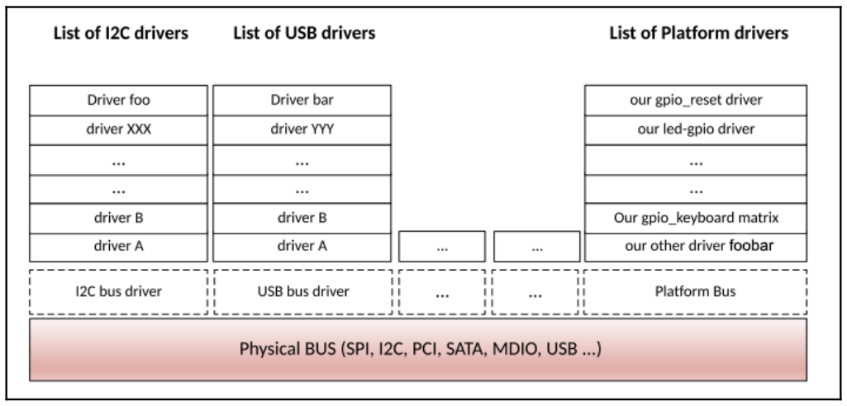
Dispositivos, drivers y bus matching

Slide 31
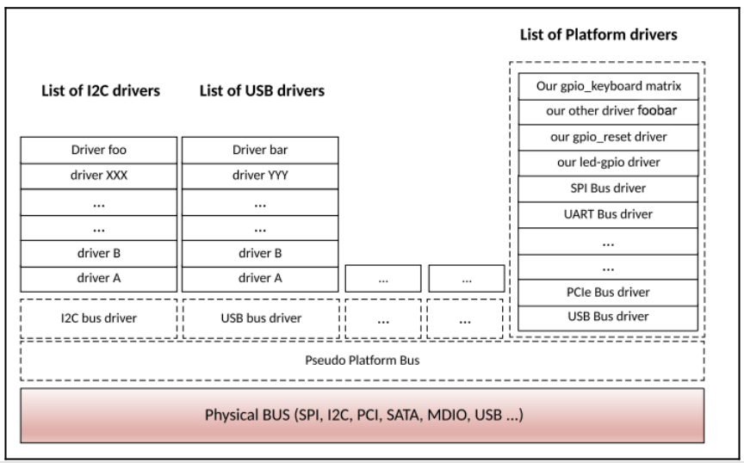
Dispositivos, drivers y bus matching
Cada driver registrado se monta sobre un bus, lo que genera un árbol. Actualizando la imagen anterior:

Slide 32
Dispositivos, drivers y bus matching
La forma en que el kernel sabe cuáles dispositivos son manejados por qué drivers es a través de una macro.
La macro MODULE_DEVICE_TABLE permite a un driver exponer su tabla ID.
La tabla ID muestra los dispositivos soportados.
Cuando el kernel debe efectuar un match, se recorre esta tabla.
Para el caso de esta materia, se compara la entrada con el valor cargado bajo compatible en el DT.

Slide 33
Dispositivos, drivers y bus matching
La macro MODULE_DEVICE_TABLE esta definida en el archivo linux/module.h
type: Puede ser i2c, spi, acpi, of, platform, usb, pci, o cualquier otro bus definido en include/linux/mod_devicetable.h
name: es un puntero en el array XXX_device_id utilizado para device matching (ej: i2c_device_id).
#define MODULE_DEVICE_TABLE(type, name)

Slide 34
Dispositivos, drivers y bus matching
IMPORTANTE: En la actualidad no se utilizan estructuras de este estilo para dispositivos no detectables.
Se utiliza el mecanismo de match Open Firmware utilizando el Device Tree (estructura of_device_id).
Sin embargo, se siguen declarando tanto las estructuras XX_device_id como of_device_id para retro-compatibilidad.
Ejemplo: El kernel 4.9 requiere ambas definiciones. Se actualizó en versiones posteriores.

Slide 35

Gracias.

